Slide 1







TRƯỜNG THCS ÂN THẠNH
CHÀO MỪNG CÁC EM HỌC SINH
LỚP 8
GV : PHẠM THỊ KIỀU LINH

Slide 2











Slide 3








KHỞI ĐỘNG

Slide 4

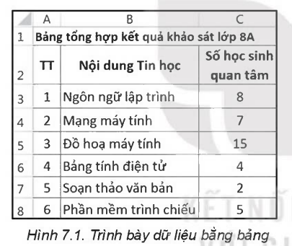
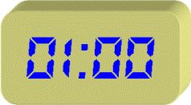
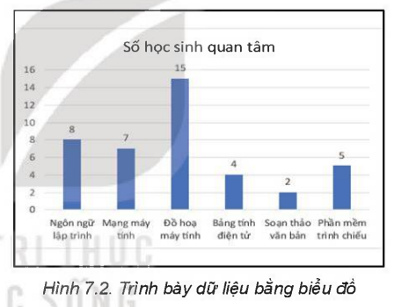
HOẠT ĐỘNG NHÓM
Quan sát các hình ảnh trả lời các câu hỏi sau:
Câu 1: Nội dung môn Tin học nào được học sinh quan tâm nhiều nhất ?
Câu 2: Nội dung môn Tin học nào được học sinh quan tâm ít nhất ?

Slide 5
HOẠT ĐỘNG NHÓM
Quan sát các hình ảnh trả lời các câu hỏi sau:
Câu 3: Nội dung môn Tin học nào được học sinh quan tâm nhiều thứ 2 ?
Câu 4: Nội dung môn Tin học nào được học sinh quan tâm ít thứ 2 ?

Slide 6
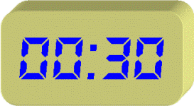
HOẠT ĐỘNG NHÓM
Quan sát các hình ảnh trả lời các câu hỏi sau:
Câu 5: E hãy quan sát cách trình bày dữ liệu trong hình 7.1 và hình 7.2. Theo em cách trình bày dữ liệu trong hình nào dễ so sánh dữ liệu hơn ?

Slide 7
ĐÁP ÁN
Quan sát các hình ảnh
Câu 1: Nội dung đồ họa máy tính được học sinh quan tâm nhiều nhất.
Câu 2: Nội dung soạn thảo văn bản được học sinh quan tâm ít nhất.
Câu 3: Nội dung ngôn ngữ lập trình được học sinh quan tâm nhiều thứ 2.
Câu 4: Nội dung bảng tính điện tử được học sinh quan tâm ít thứ 2.
Câu 5: Dữ liệu biểu diễn bằng biểu đồ dễ so sánh hơn dữ liệu bằng bảng.

Slide 8

HÌNH THÀNH
KIẾN THỨC

Slide 9


BÀI 7: TRÌNH BÀY DỮ LIỆU BẰNG BIỂU ĐỒ
1. TRÌNH BÀY DỮ LIỆU BẰNG BIỂU ĐỒ
Quan sát dữ liệu trong hình 7.1 và 7.2 thảo luận theo cặp trả lời các câu hỏi sau:
Câu 1: Trong hai cách trình bày dữ liệu ở hình 7.1 và hình 7.2 cách nào hiệu quả hơn để so sánh trực quan số học sinh quan tâm các nội dung tin học?
Câu 2: Nếu cần so sánh tỉ lệ phần trăm số học sinh của mỗi nội dung Tin học trên tổng số học sinh được khảo sát, em sẽ dùng cách nào để thể hiện dữ liệu ?

Slide 10
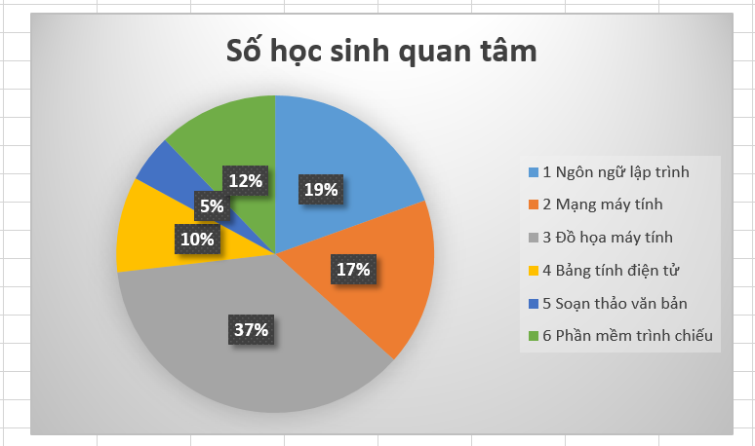
BÀI 7: TRÌNH BÀY DỮ LIỆU BẰNG BIỂU ĐỒ
1. TRÌNH BÀY DỮ LIỆU BẰNG BIỂU ĐỒ
Câu 1:
Câu 2:

Slide 11
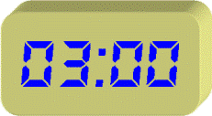
BÀI 7: TRÌNH BÀY DỮ LIỆU BẰNG BIỂU ĐỒ
1. TRÌNH BÀY DỮ LIỆU BẰNG BIỂU ĐỒ
HOẠT ĐỘNG NHÓM
Câu 1: Ưu điểm của biểu diễn dữ liệu bằng biểu đồ là gì?
Câu 2: Dựa vào kiến thức môn Địa lí đã được học hãy cho biết có những dạng biểu đồ nào em đã được học?
Câu 3: Trong chương trình bảng tính có thể tạo ra các biểu đồ có hình dạng như em đã trình bày không?
Câu 4: Nêu tác dụng của từng biểu đồ thường dùng trong chương trình bảng tính?

Slide 12

Trả lời
1. Ưu điểm của biểu diễn dữ liệu bằng biểu đồ là gì?
- Biểu đồ được sử dụng để minh họa dữ liệu một cách trực quan, giúp dễ so sánh hoặc dự đoán xu hướng tăng hay giảm của dữ liệu.
2. Dựa vào kiến thức môn Địa lí đã được học hãy cho biết có những dạng biểu đồ nào em đã được học?
- Biểu đồ hình quạt tròn, cột.
3. Trong chương trình bảng tính có thể tạo ra các biểu đồ có hình dạng như em đã trình bày không?
- Biểu đồ hình quạt tròn, cột, đoạn thẳng.

Slide 13
Trả lời
4. Nêu tác dụng của từng biểu đồ thường dùng trong chương trình bảng tính?
+ Biểu đồ cột thường được sử dụng để so sánh dữ liệu.
+ Biểu đồ hình quạt tròn dùng để so sánh cà phần với tổng thể.
+ Biểu đồ đoạn thẳng thường dùng để quan sát xu hướng tăng giảm của dữ liệu theo thời gian hay quá trình nào đó.

Slide 14
BÀI 7: TRÌNH BÀY DỮ LIỆU BẰNG BIỂU ĐỒ
1. TRÌNH BÀY DỮ LIỆU BẰNG BIỂU ĐỒ
- Biểu đồ được sử dụng đề minh họa dữ liệu một cách trực quan, giúp dễ so sánh hoặc dự đoán xu hướng tăng hay giảm của dữ liệu.
- Có nhiều loại biểu đồ ví dụ:
+ Biểu đồ cột thường được sử dụng để so sánh dữ liệu.
+ Biểu đồ hình quạt tròn dùng để so sánh cà phần với tổng thể.
+ Biểu đồ đoạn thẳng thường dùng để quan sát xu hướng tăng giảm của dữ liệu theo thời gian hay quá trình nào đó.
Lưu ý: Cần sử dụng loại biểu đồ phù hợp với mục đích của việc biểu diễn và thể hiện dữ liệu.

Slide 15




TRÒ CHƠI
GIẢI CỨU THÚ CƯNG

Slide 16
Học sinh thực hiện trả
lời các câu hỏi do ban tổ chức đưa ra.
Với mỗi câu trả lời đúng là các em đã giải cứu được một chú thú cưng. Học sinh nào giải cứu được thú cưng nhất, sẽ được cộng điểm.

Slide 17








GIẢI CỨU
THÚ CƯNG

Slide 18


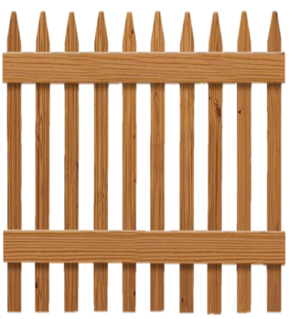


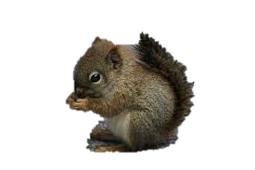
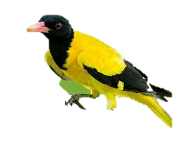

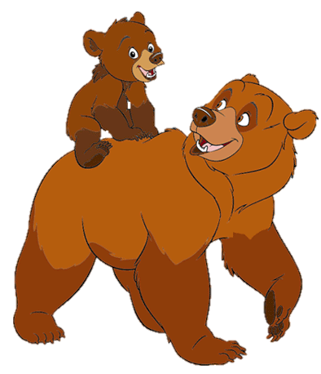
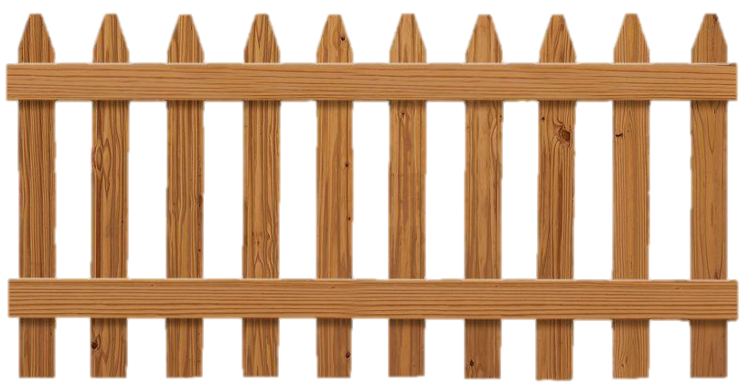




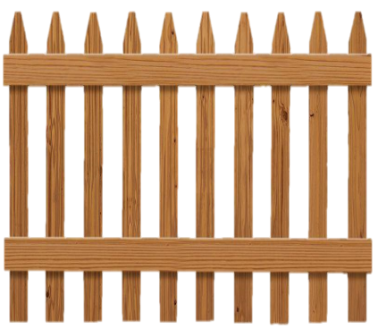



POW!

Slide 19



Nêu một số tình huống thực tế cần tạo biểu đồ ?

Slide 20
Mục đích của việc sử dụng biểu đồ là gì?
A. Minh họa dữ liệu trực quan
B. Dễ so sánh số liệu
C. Dễ dự đoán xu thế tăng hay giảm của các số liệu
D. Tất cả các ý trên
Đáp án đúng: D

Slide 21
Để mô tả tỉ lệ của giá trị dữ liệu so với tổng thể người ta thường dùng dạng biểu đồ nào?
  A. Biểu đồ cột
  B. Biểu đồ hình đường gấp khúc
  C. Biểu đồ hình quạt tròn
  D. Biểu đồ miền.
Đáp án đúng: C

Slide 22
Để quan sát xu hướng tăng giảm của dữ liệu theo thời gian hay quá trình nào đó người ta thường dùng dạng biểu đồ nào?
A. Biểu đồ cột
B. Biểu đồ hình đường gấp khúc
C. Biểu đồ hình quạt tròn
D. Biểu đồ miền.
Đáp án đúng: B

Slide 23
Để so sánh dữ liệu đó người ta thường dùng dạng biểu đồ nào?
A. Biểu đồ cột
B. Biểu đồ hình đường gấp khúc
C. Biểu đồ hình quạt tròn
D. Biểu đồ miền.
.
Đáp án đúng: A

Slide 24

VẬN DỤNG

Slide 25
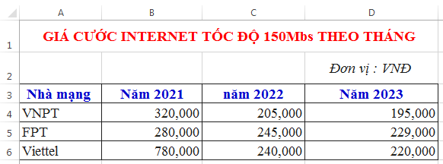
Cho bảng dữ liệu về giá cước Internet ở ba lần điều chỉnh gần nhất của một số nhà cung cấp.
1. Vẽ biểu đồ để so sánh và nhận ra xu hướng của dữ liệu.
2. Quan sát biểu đồ và cho biết gia đình em nên đăng kí dịch vụ Internet của nhà cung cấp nào? Tại sao?

Slide 26
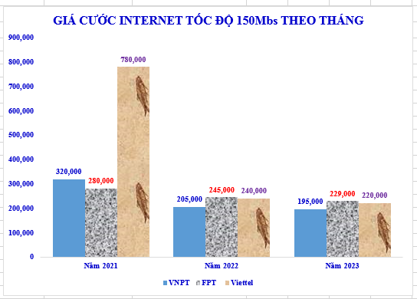
1. Biểu đồ để so sánh và nhận ra xu hướng của dữ liệu.
2. Gia đình em nên đăng kí dịch vụ Internet của nhà cung cấp VNPT vì theo biểu đồ GIÁ CƯỚC INTERNET TỐC ĐỘ 150Mbs THEO THÁNG thì mạng VNPT giá giảm dần, tốc độ truy cập mạng Internet nhanh hơn so với các nhà mạng khác

Slide 27
NHIỆM VỤ VỀ NHÀ
Về nhà đọc lại toàn bộ nội dung bài đã học.
Giờ sau học tiếp phần còn lại của bài.

